Slide 1

조현욱
간단한
스마트 선풍기

Slide 2
Table of contents
1
프로젝트 목표
2
부품 목록 및 역할
3
회로도
4
FLOW CHART
5
코드 구성 및 분석
6
문제점 및 해결 사항
7
구현 영상

Slide 3
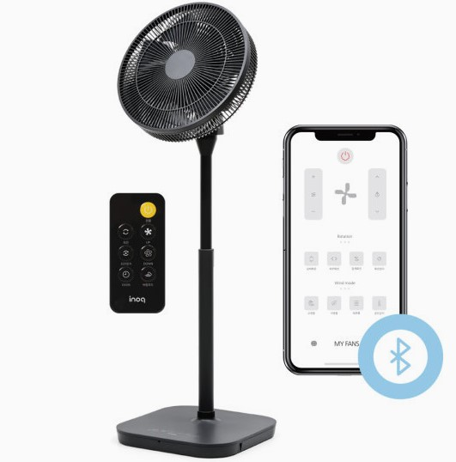
프로젝트 목표
간단한 스마트 선풍기 만들기
구현 목표
-버튼 : 정지, 1단(35%), 2단(50%), 3단(75%)
-DC Motor : PWM사용
-LED 표시 : 속도별 (3개)
-LCD 단계 표시 : 바람 세기 및 PWM(%) 표시
-블루투스 기능을 이용해 원격으로 바람 세기 조절:
· 정지 : ‘s’ 입력
· 1단 : ‘1’ 입력
· 2단 : ‘2’ 입력
· 3단 : ‘3’ 입력

Slide 4
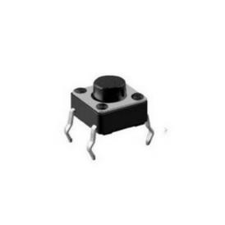
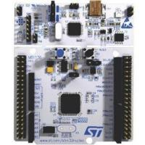
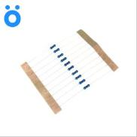
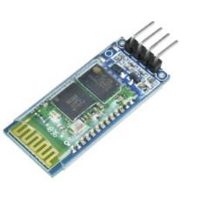
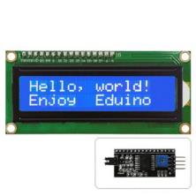
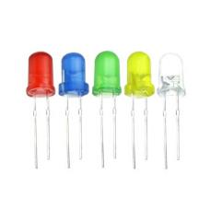
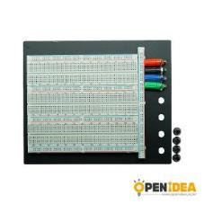
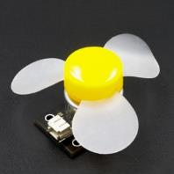
부품 목록 및 역할
Tact 스위치 4개 :
선풍기의 바람 세기를 조정하는 데 사용
STM32 NUCLEO-F103RB 1개 :
기능을 제어하는 데 사용
1kΩ 저항 3개 :
LED를 보호하는 데 사용
HC-06 블루투스 Slave 모듈 1개 :
블루투스 통신을 이용해 스마트 폰으로 선풍기를 제어하는 데 사용
LCD 16x2 4핀(I2C제어)
디스플레이 모듈 1개 :
선택한 바람 세기를 디스플레이에 나타내기 위해 사용
LED 3개 :
선택한 바람 세기가 동작하는지
확인하기 위해 사용
EZ MOTOR R300 1개 :
선풍기의 날개 역할을 나타내기 위해 사용
브레드보드 2390핀 1개 :
부품을 연결하기 위해 사용

Slide 5
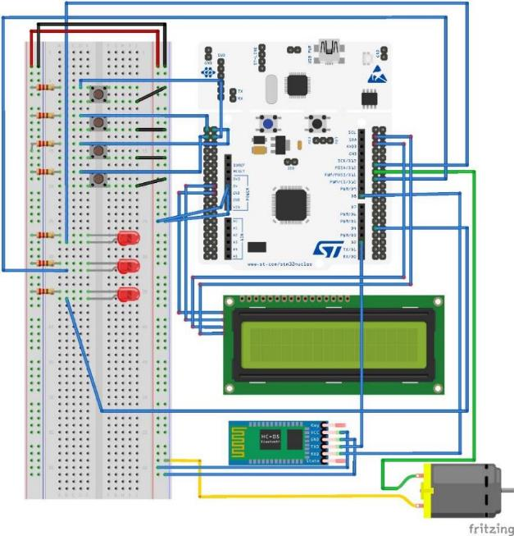
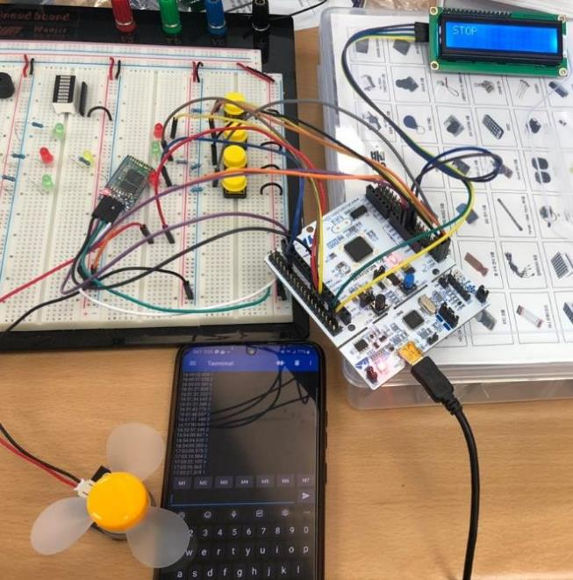
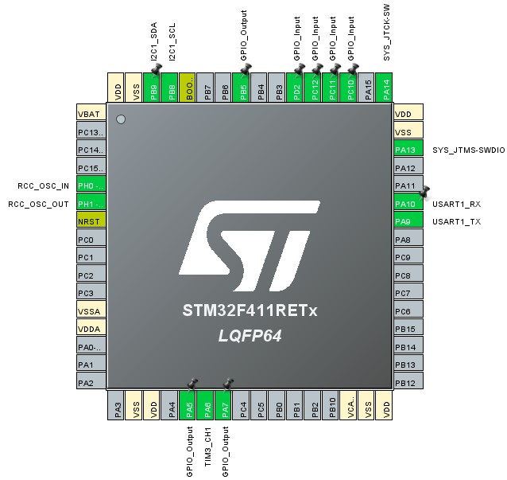
회로도

Slide 6
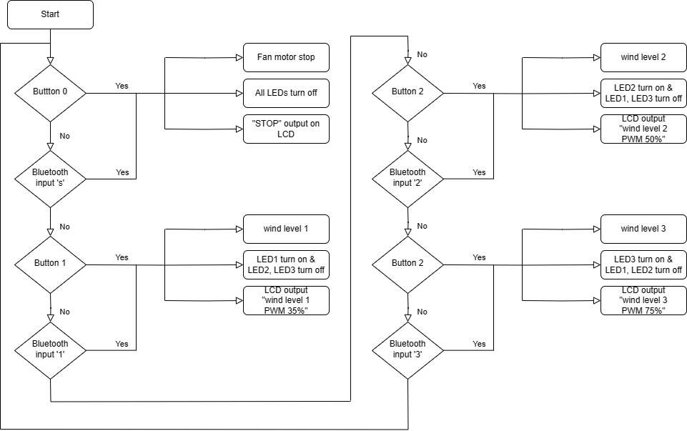
ＦＬＯＷ ＣＨＡＲＴ

Slide 7
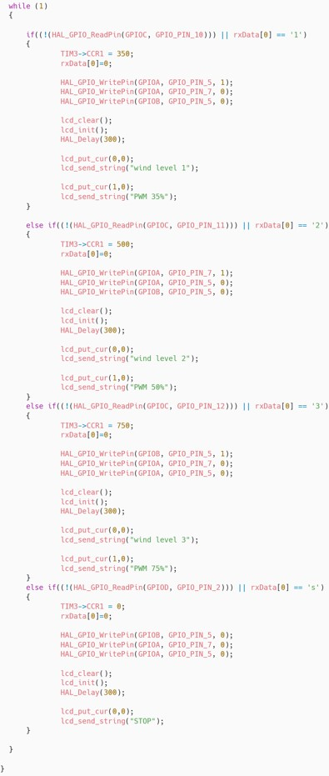
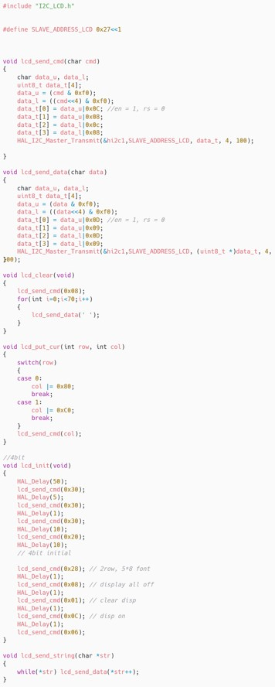
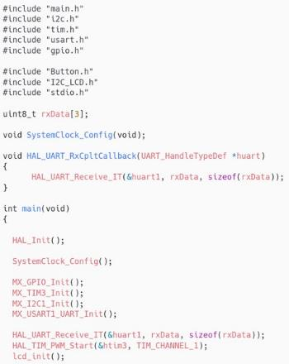
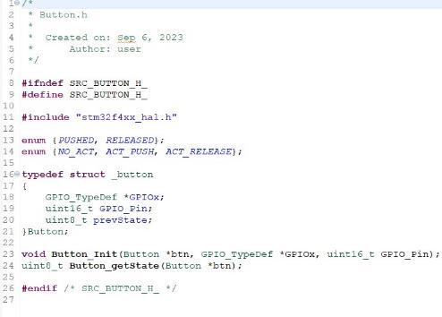
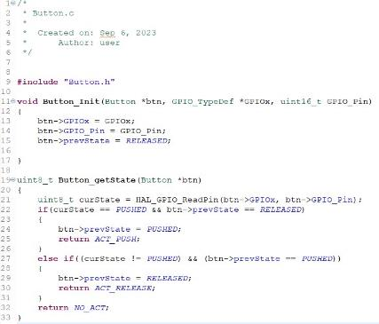
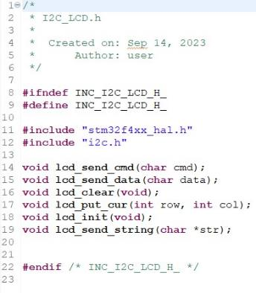
주요 코드 구성
Button.h
main.c 1
Button.c
main.c 2
I2C_LCD.c
I2C_LCD.h

Slide 8
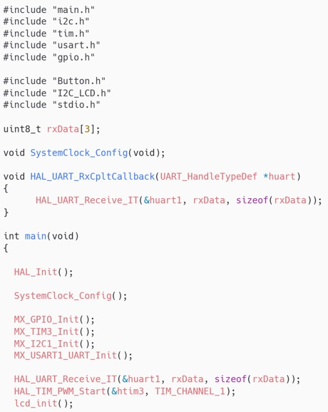
main코드 분석1
-각 헤더파일 호출
-주요 헤더파일
I2C_LCD.h : LCD 기능에 사용
Button.h : Push Button 기능에 사용
블루투스 문자 입력(UART 통신)을 통해 수신된 데이터를 저장하기 위한 용도
UART 수신 완료 콜백 함수 정의 :
UART 통신에서 데이터가 수신(블루투스 문자 입력)될 때 호출되며, 수신된 데이터를 계속 수신하기 위해 UART 인터럽트를 사용
GPIO, 타이머3, I2C1, USART1 모듈을 초기화
-UART1을 통해 데이터를 비동기적으로 수신
-수신한 데이터는 ‘rxData’ 배열에 저장
타이머3의 채널 1을 사용하여 PWM 출력을 시작
LCD 디스플레이를 초기화
main.c

Slide 9
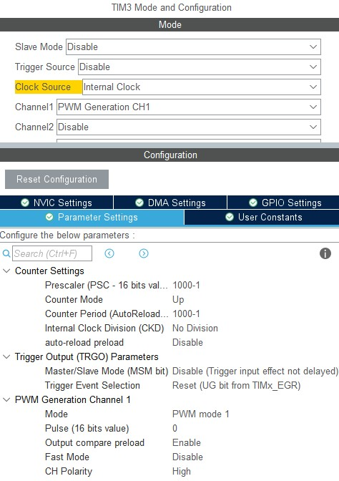
main코드 분석2
Counter Period를 1000-1로 설정
TIM3->CCR = 350;
듀티비를 35%로 설정
lcd_put_cur(0,0);
lcd_send_string(“wind level 2“);
LCD 첫 번째 줄에 wind level 2 출력
PIN | PUSH BUTTON | Bluetooth | Function | LED
C10 | PUSH BUTTON1 | ‘1’ | Wind level 1 (35%) | A5 LED ON
C11 | PUSH BUTTON2 | ‘2’ | Wind level 2 (50%) | A7 LED ON
C12 | PUSH BUTTON3 | ‘3’ | Wind level 3 (75%) | B5 LED ON
D2 | PUSH BUTTON0 | ‘s’ | STOP | ALL LED OFF
main.c

Slide 10
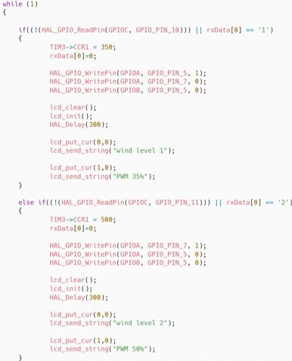
문제점 및 해결 사항
문제점
해결 사항
LED
버튼을 눌렀을 때 LED가 버튼에 맞게 켜지지 않았음
HAL_GPIO_WritePin(GPIOx, GPIO_PIN_x, 1) 코드에서
ON 시킬 LED는 1, OFF 시킬 LED는 0으로 입력하여 문제를 해결
3
1
2
2. LCD
동작이 바뀔 때 LCD의 글자가 지워지지 않아 글자가 겹치는 현상이 발생
‘lcd_clear();'를 이용해 LCD 화면을 지운 후,
‘lcd_init();’를 이용해 LCD를 초기화하여 초기 상태로 설정
->동작이 바뀔 때마다 LCD를 초기 상태로 설정하여 문제를 해결
3
1
2
3. Bluetooth
Bluetooth로 동작 시키면 rxData[0]에 값이 고정되어,
Push Button으로 다시 동작 시켰을 때 동작하지 않는 문제가 발생
Bluetooth 입력 및 Push Button 동작 후 raData[0]을 0으로 초기화하여 문제를 해결

Slide 11
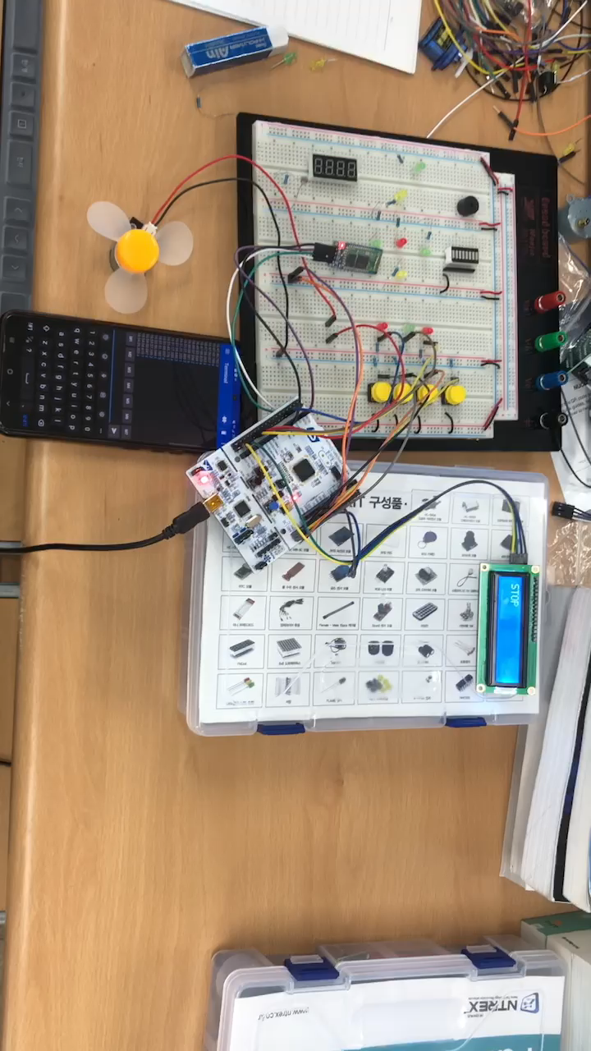
구현 영상

